Slide 1
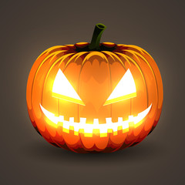
nafo.oslomet.no
nafo.oslomet.no
nafo.oslomet.no
nafo.oslomet.no
nafo.oslomet.no
nafo.oslomet.no

Slide 2
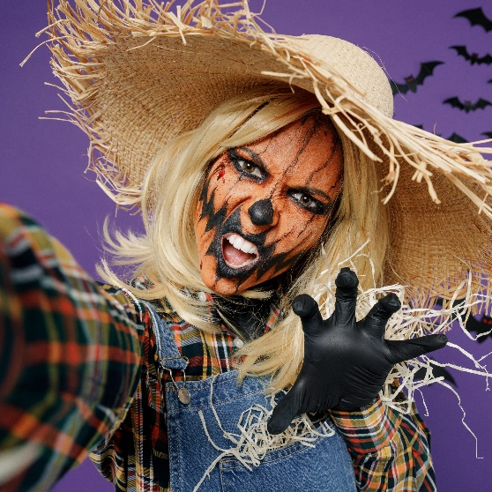
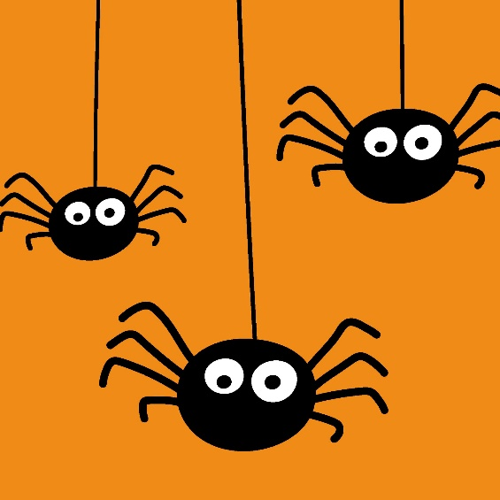
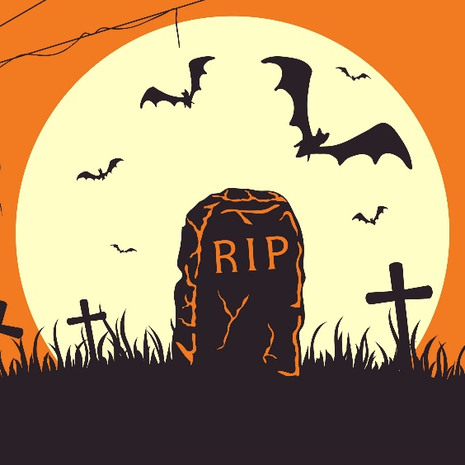
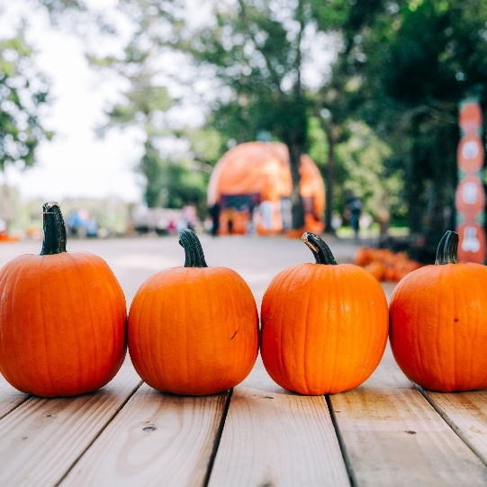
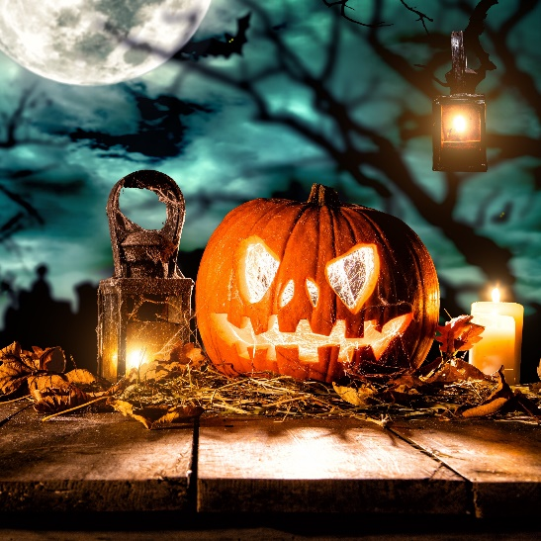
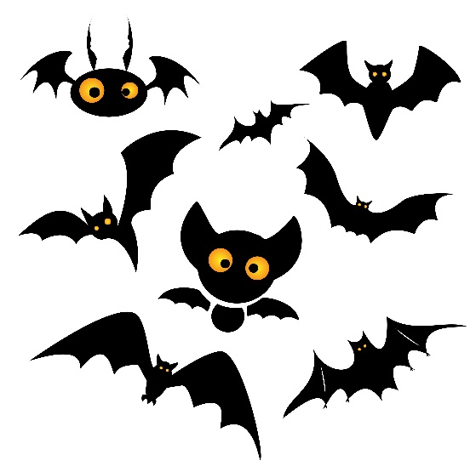
Svart
ansiktsmaling
edderkopp
gravstøtte
gresskar
gresskarlykt
flaggermus

Slide 3
nafo.oslomet.no
nafo.oslomet.no
nafo.oslomet.no
nafo.oslomet.no
nafo.oslomet.no
nafo.oslomet.no

Slide 4
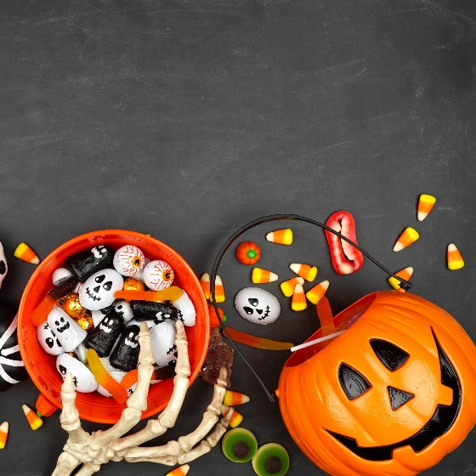
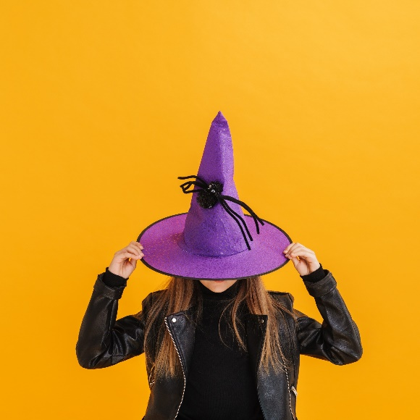
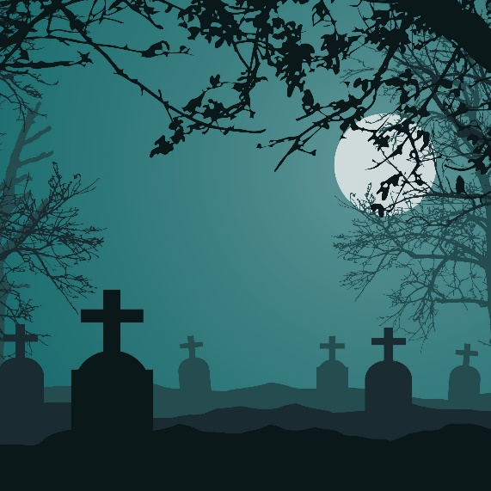
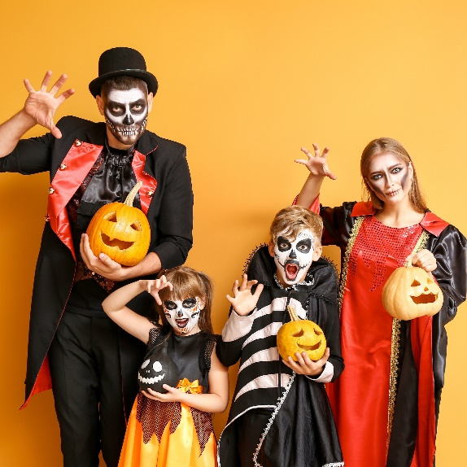
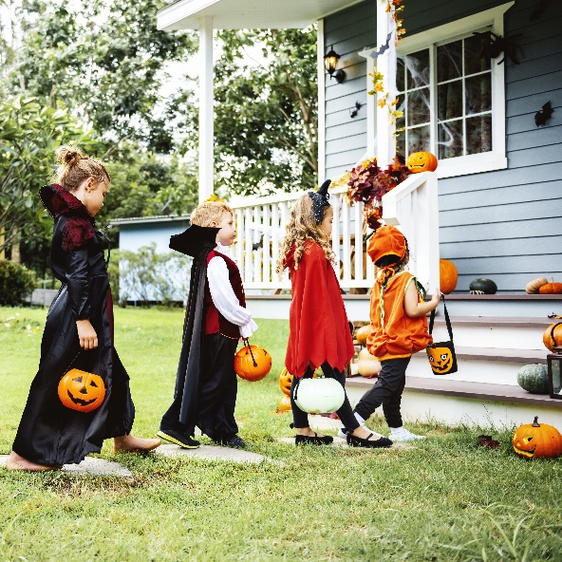
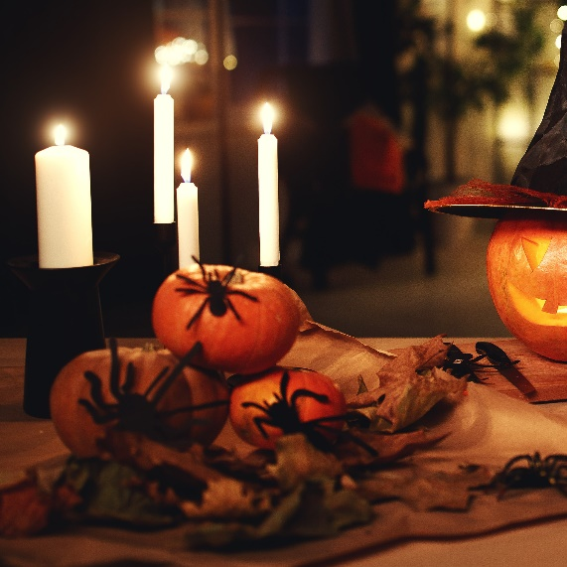
lys
godteribøtte
hatt
kirkegård
kle seg ut
Trick or treat

Slide 5
nafo.oslomet.no
nafo.oslomet.no
nafo.oslomet.no
nafo.oslomet.no
nafo.oslomet.no
nafo.oslomet.no

Slide 6
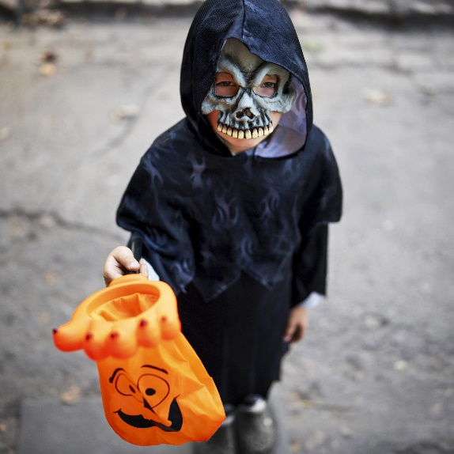
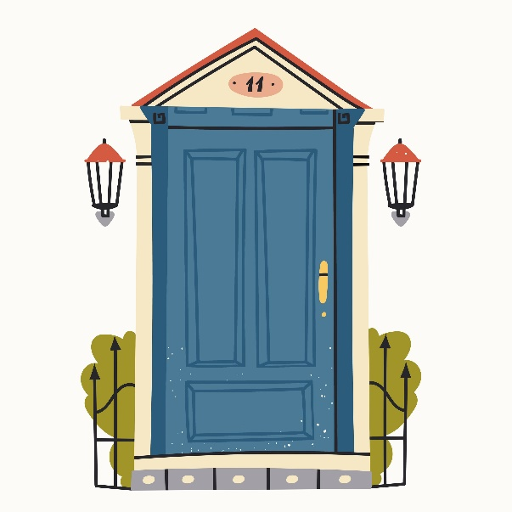
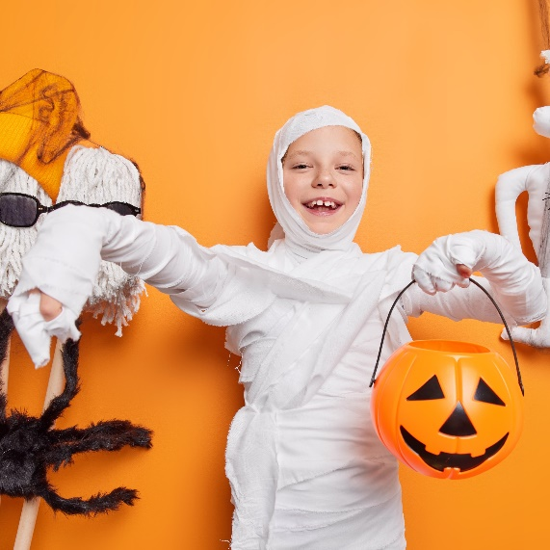
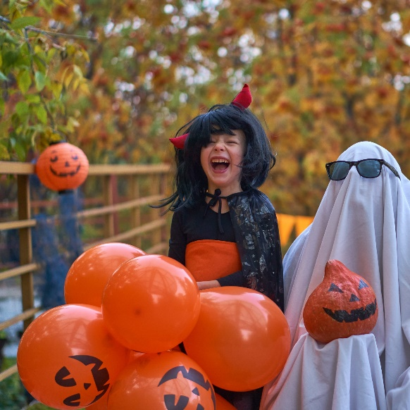
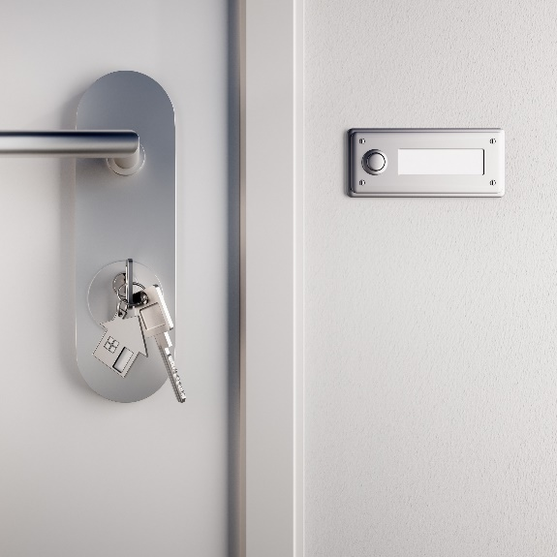

maske
dør
mummie
parykk
ringeklokke
ringe på

Slide 7
nafo.oslomet.no
nafo.oslomet.no
nafo.oslomet.no
nafo.oslomet.no
nafo.oslomet.no
nafo.oslomet.no

Slide 8
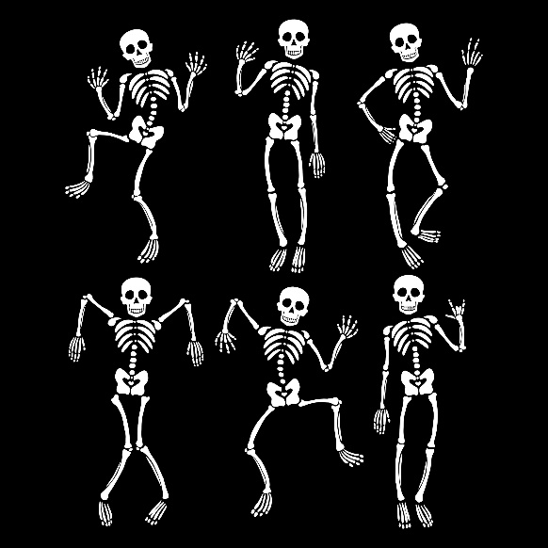
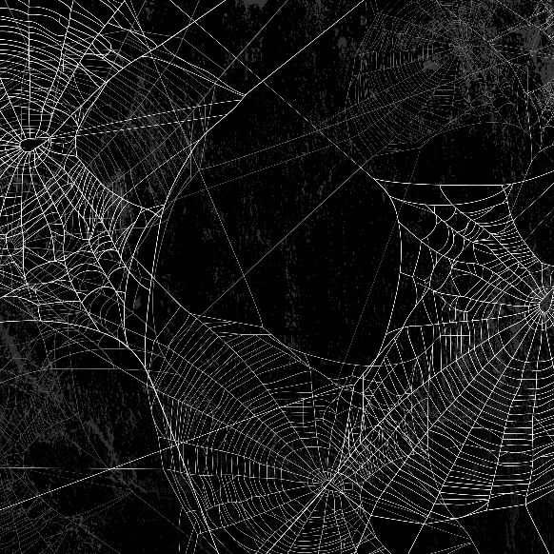
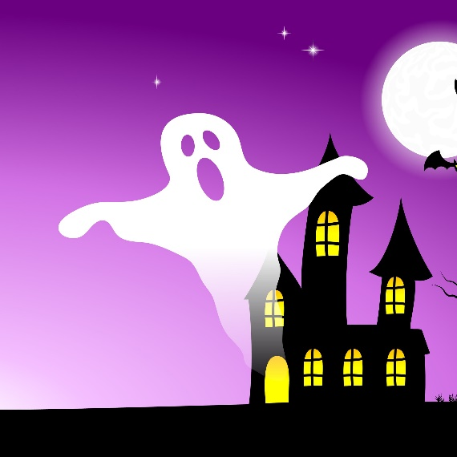
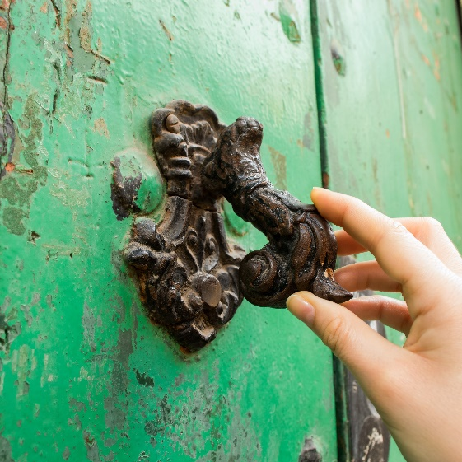
svart
skjelett
spindelvev
spøkelse
banke på
oransje

Slide 9
nafo.oslomet.no
nafo.oslomet.no
nafo.oslomet.no
nafo.oslomet.no
nafo.oslomet.no
nafo.oslomet.no

Slide 10
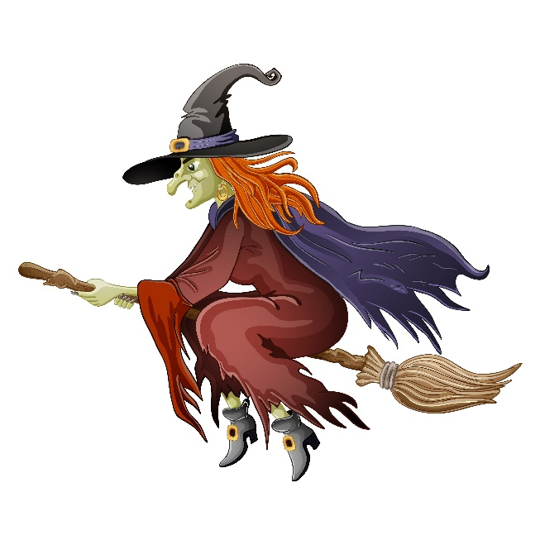
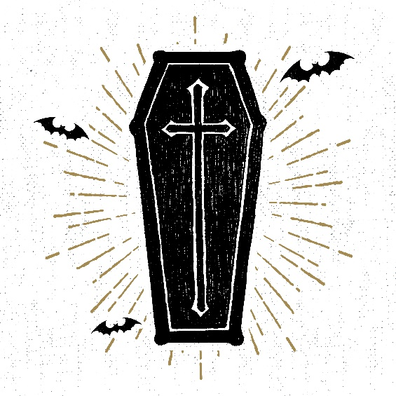
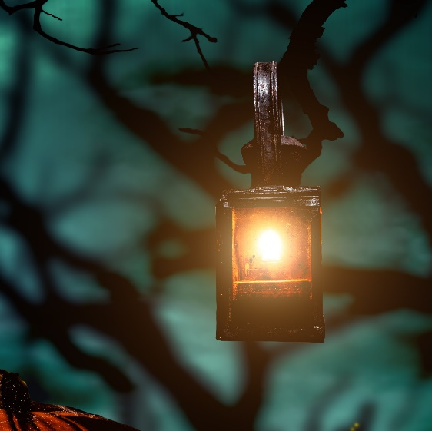
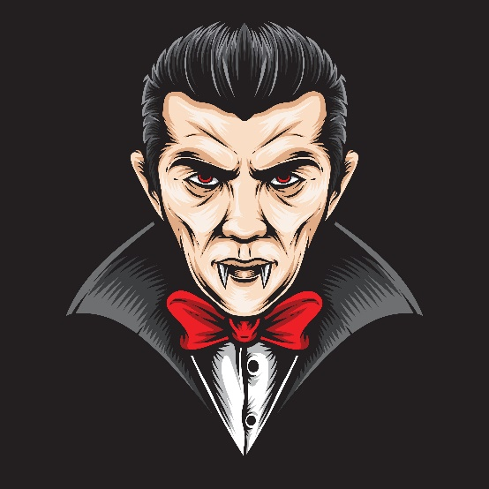
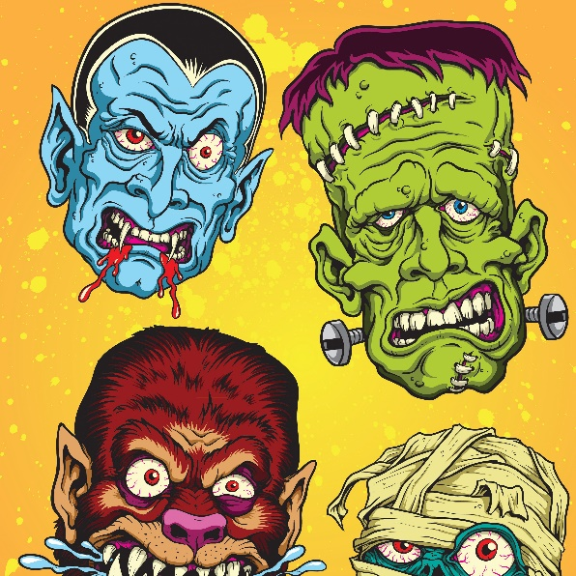
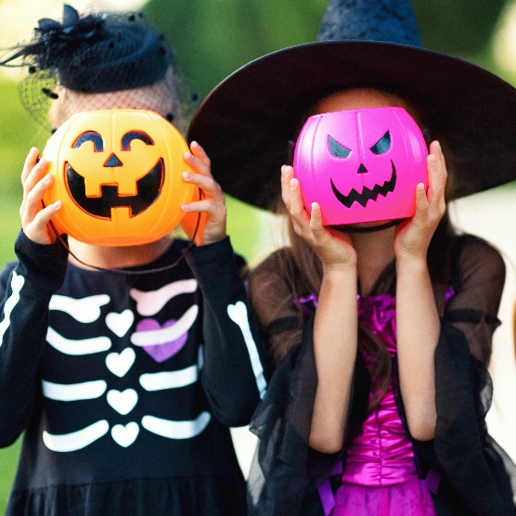
kostymer
heks
kiste
lykt
vampyr
monster

